Slide 1
МУНИЦИПАЛЬНОЕ КАЗЕННОЕ ОБЩЕОБРАЗОВАТЕЛЬНОЕ УЧРЕЖДЕНИЕ «СРЕДНЯЯ ОБЩЕОБРАЗОВАТЕЛЬНАЯ ШКОЛА №15» ИМЕНИ ГЕРОЯ РОССИИ ЕВГЕНИЯ СИЗОНЕНКО г. ЛИСКИ ВОРОНЕЖСКОЙ ОБЛАСТИ
Веселые старты к Международному дню спорта
06.04.2019

Slide 2
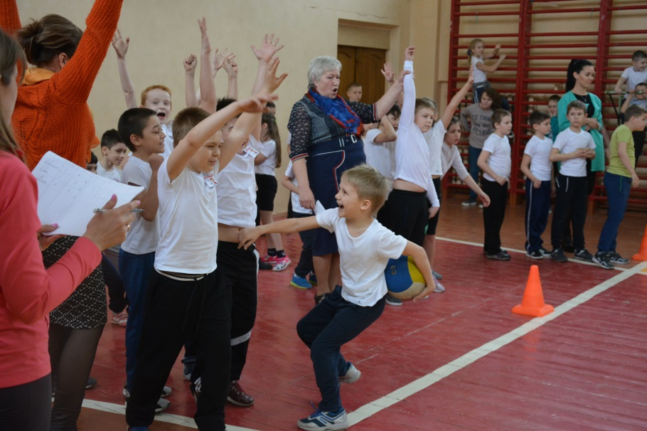
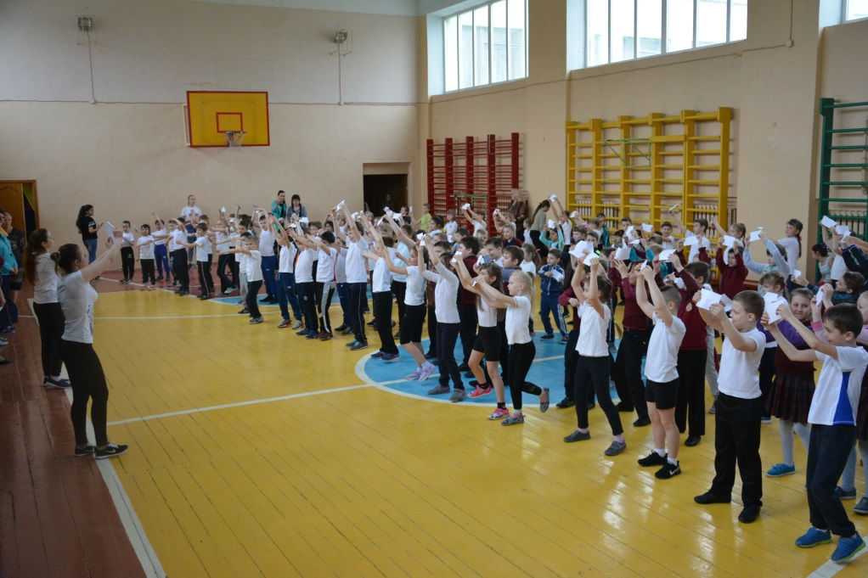
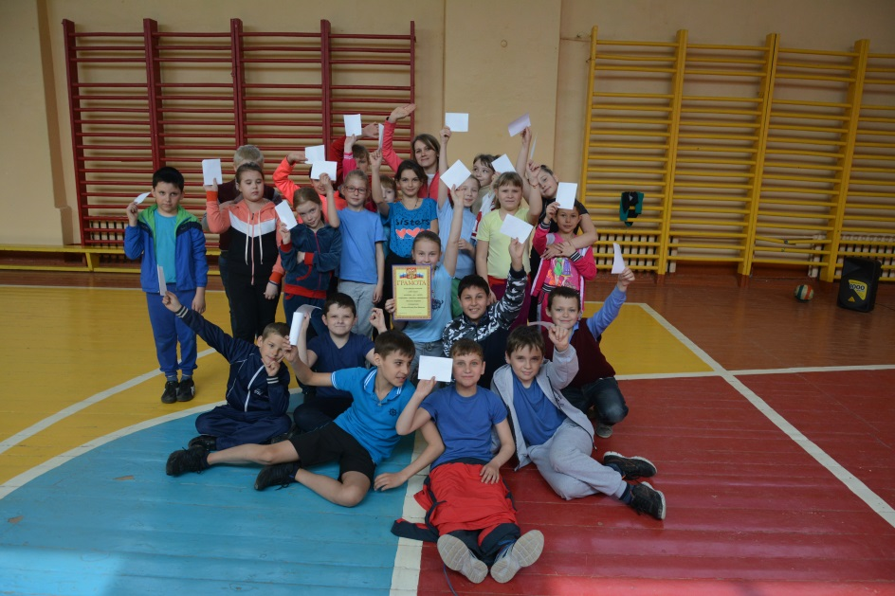

Slide 3
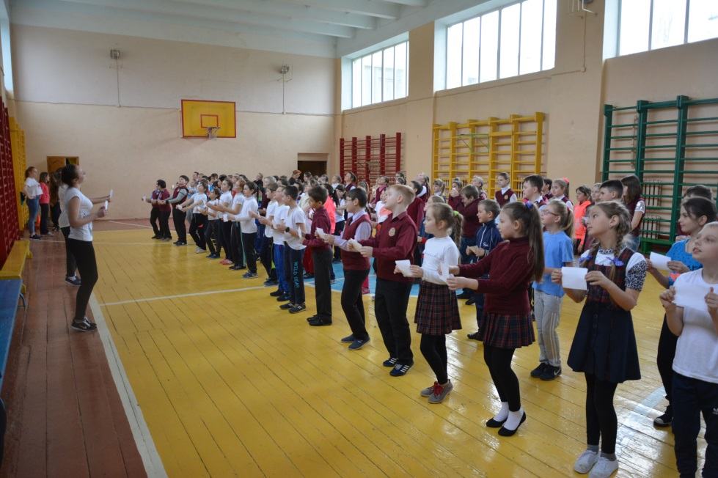
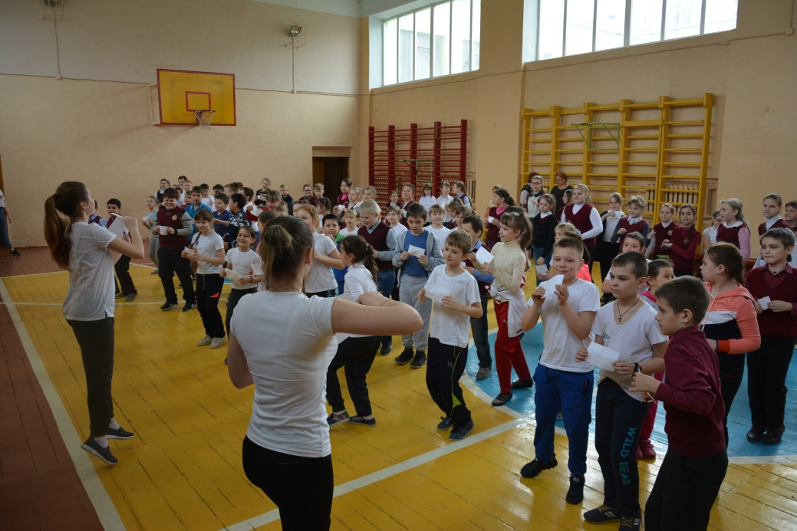
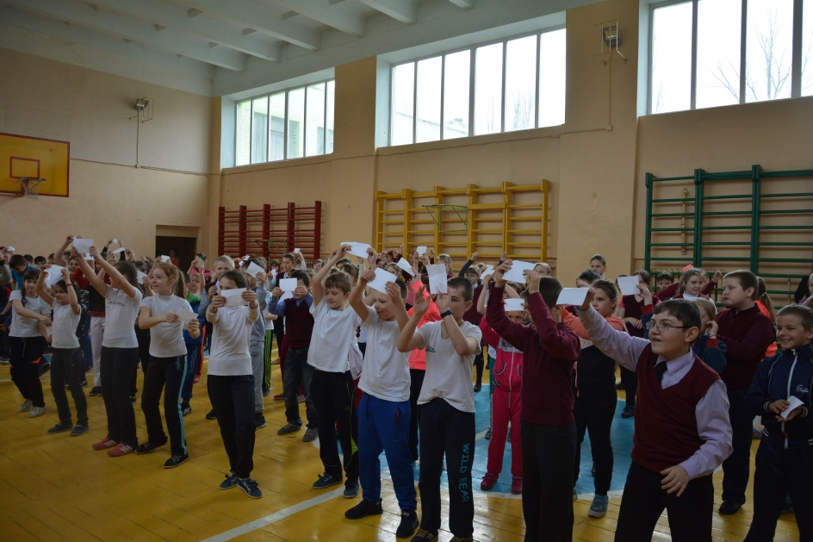

Slide 4
